Slide 1
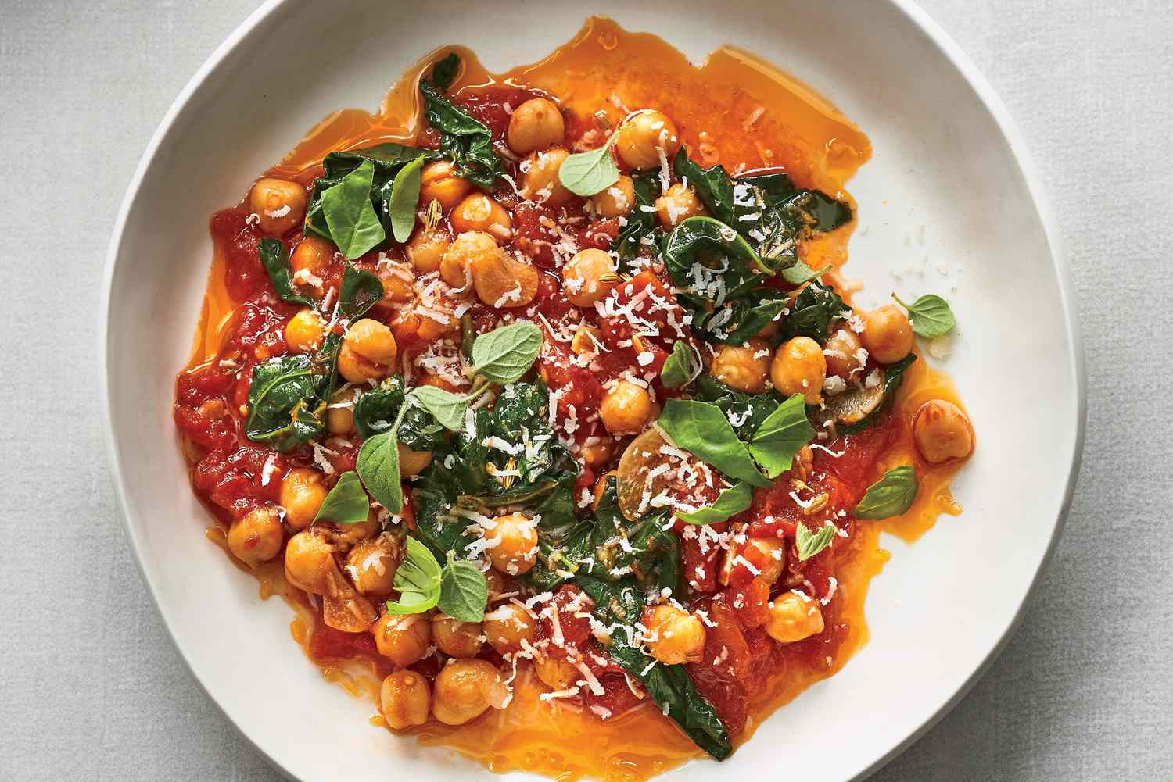
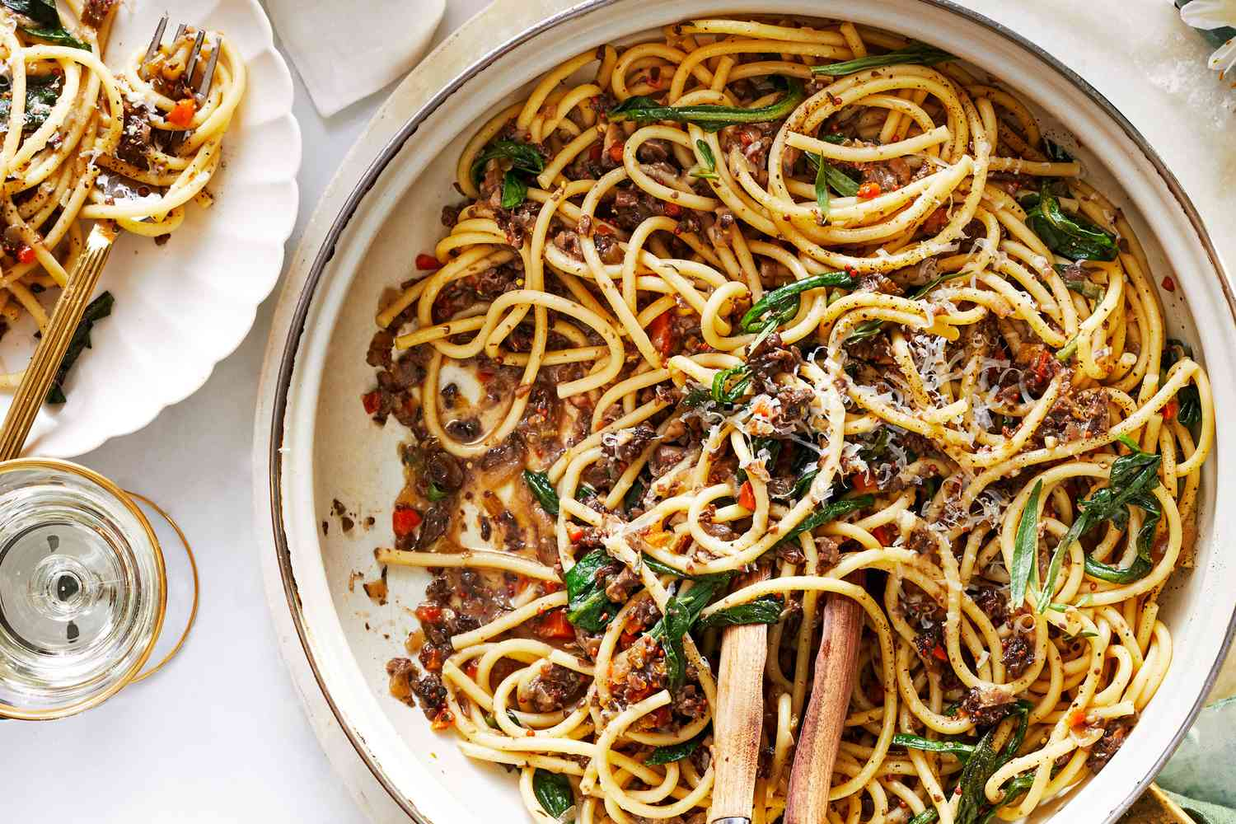
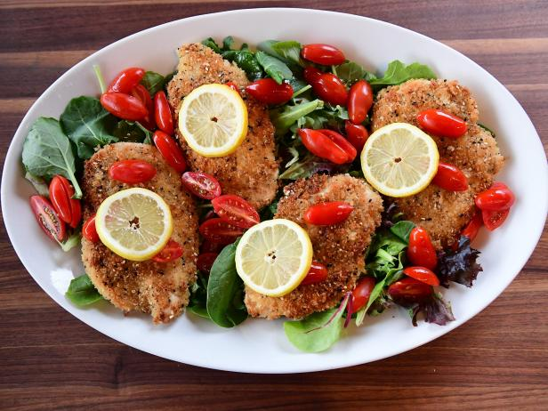
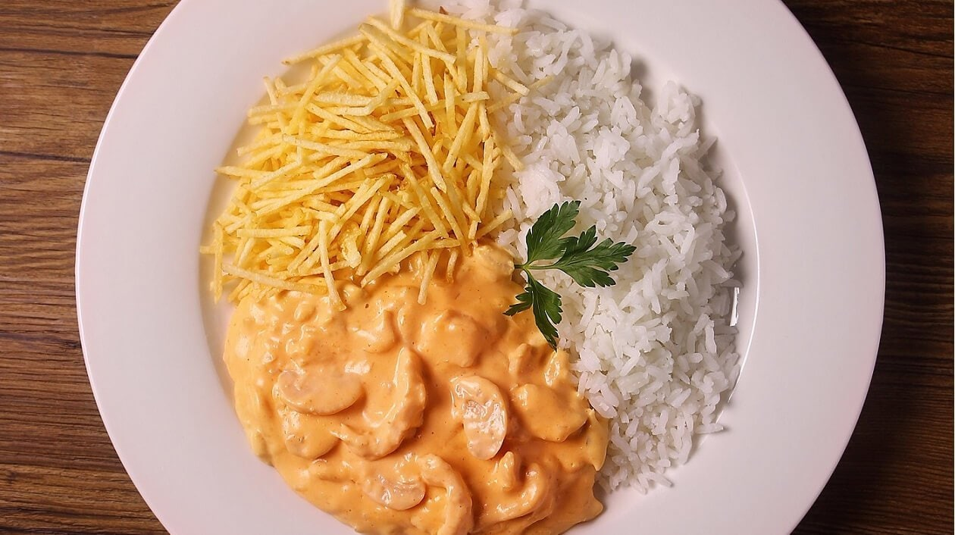
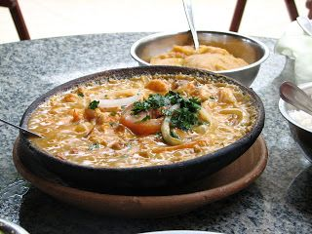
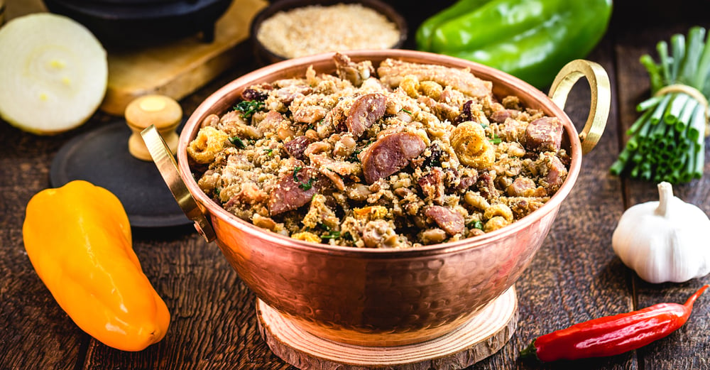
Receitas Culinárias

Slide 2

Objetivos
Gerenciar um conjunto de receitas culinárias:
Nome da Receita
Ingredientes
Nome do Ingrediente
Quantidade
Custo
Modo de Preparo / Instruções

Slide 3
Menu de opções
Manipulação do Dados
Criação de nova receita
Atualização de cada elemento
Exclusão de receita ou ingrediente
Buscar ou Visualizar
Salva Dados Estatísticos

Slide 4
Vamos experimentar um pouco do produto?

Slide 5
Obrigado a todos!
Integrantes:
Camilla Stavola
Jéssica Moreira
Lavínia Beatriz
Lucas Fernando
Rodrigo Ventura
Repositório:
https://github.com/camilastavola/projeto_LP2

